Slide 1

上海第一家开源机器人俱乐部
孙毅
www.xiaokr.cc
小氪信息技术有限公司

Slide 2
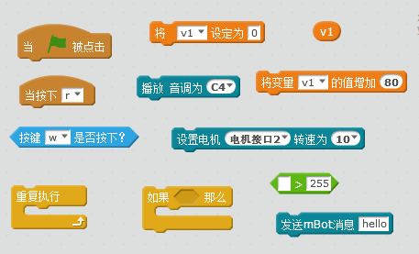
镭射大战——发射程序
可以使用键盘控制机器人移动
A/S/D/W 或者 上/下/左/右 箭头
设置字母 R 位停止按钮
设置字母 F 发射红外子弹
坦克大战一触即发！

